Slide 1
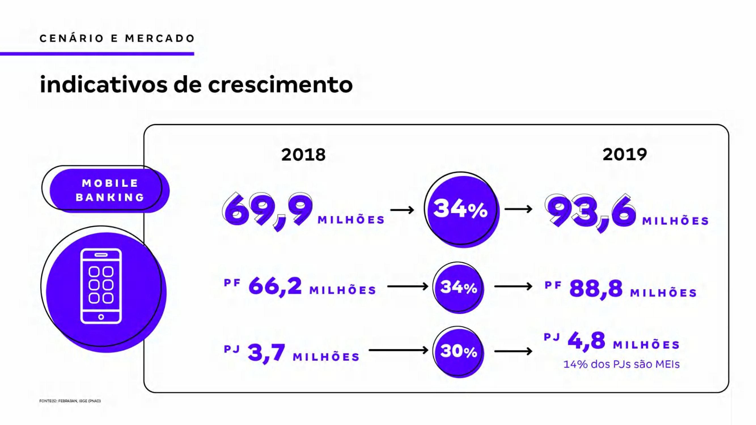


Slide 2

slide
12/2023
01/2024
1,1
30%
1,6
slide
30%
Bilhão
Bilhão
25%
1,6
132,5
25%
Pz
slide
Milhões
Milhões
25%
slide
25%
33,5
22,6
Milhões
Pz
Milhões
14% foi feita por 3 CNPJs

